Slide 1
나만의 여행 가이드
2018-2 자료구조 설계 개인프로젝트
디지털이미징공학과 20155857 손희덕

Slide 2
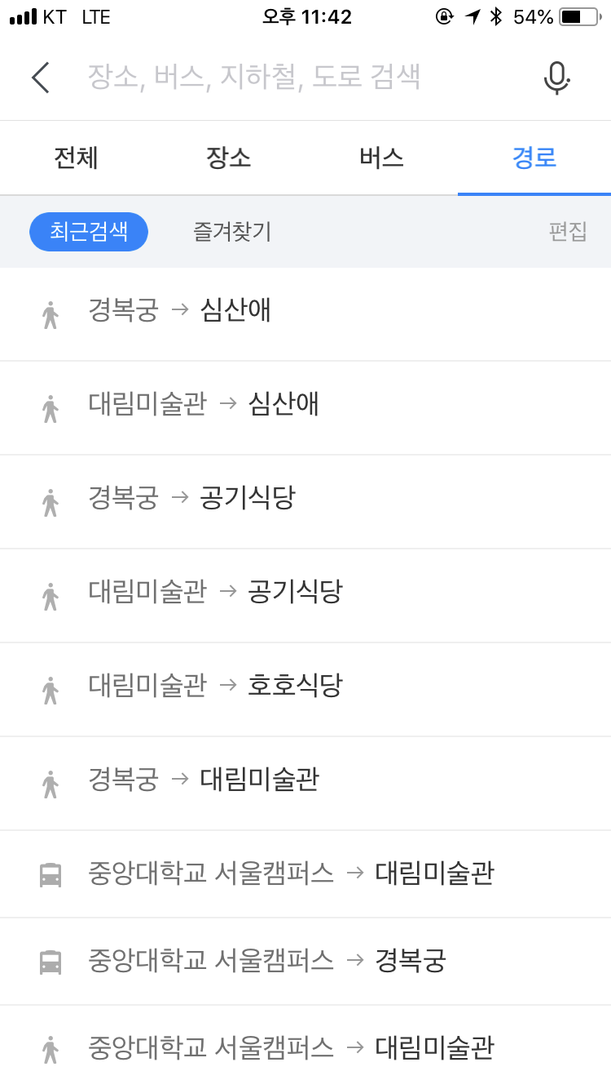

IDEA BUILDING
9.11[화] 16:00 ~ 22:00
경복궁, 대림미술관, 호호식당, 심산애
갈 곳은 많지만 시간은 정해져 있다.
경복궁 먼저? 미술관 먼저?
✓ 경복궁 ➤ 호호식당 ➤ 대림미술관 ➤ 심산애

Slide 3
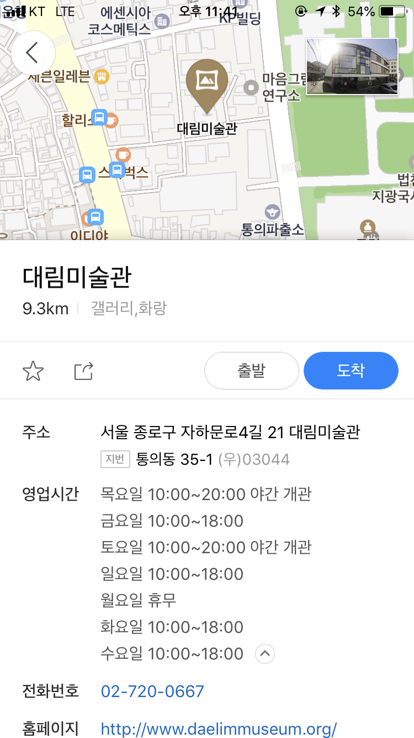

IDEA BUILDING
9.11[화] 16:00 ~ 22:00
✓ 경복궁 ➤ 호호식당 ➤ 대림미술관 ➤ 심산애
휴무일, 개/폐관 시간, 공사
다양한 이유로 일정에 지장이 생긴다.
✓ 대림미술관 ➤ 호호식당 ➤ 경복궁 ➤ 심산애
최적의 코스 짜기 프로그램
제한점 : 데이터가 너무 방대하다.

Slide 4

자유여행, 나는 가고 싶은 곳은 많고 시간은 정해져 있다. 나의 여행 코스는?
01. IDEA
나에게 주어진 시간은?
9.3(월) ~ 9.5(수)
어디를 가고 싶은가?
A, B ,C ,D,E,F
나의 교통 수단은?
뚜벅이..ㅜ

Slide 5
Graph의 구조는? Vertex = Attraction edge = Path

Slide 6
Graph Model
02. Model
Vertex[Attraction]
Edge[Path]
= 가고 싶은 관광지
- 개관, 폐관, 휴무 정보
- 평균 관람 시간
- 교통 정보
= 추천 경로
판단 기준
- 이동 시간
- 관람 시간
- 여행 일정 [날짜, 시간]
- 관광지 운영 정보
Result
9.3 [월]
-A[예상관람시간 : @시간]
예상 이동시간 : #시간
-B[예상관람시간 : @시간]
예상 이동시간 : #시간
-C[예상관람시간 : @시간]
❗️주의 : 폐관 시간 20시!
9.4 [화]
-D[예상관람시간 : @시간]
❗️주의 : 점심시간 12시 ~ 13시!
예상 이동시간 : #시간
-E[예상관람시간 : @시간]
9.5 [금]
-F[예상관람시간 : @시간]
❗️주의 : 오픈 시간 9시!
예상 이동시간 : #시간
-G[예상관람시간 : @시간]
예상 이동시간 : #시간
-H[예상관람시간 : @시간]

Slide 7
Data Structure
02. Solving
Attraction Data
Graph Attraction

Slide 8
Data Structure
02. Solving
Path
How to solve

Slide 9
Solution
02. Solving
Path

